Slide 1
Opdracht samenvatting
Zenuwstelsel

Slide 2
Wat ga je doen?
De klas wordt ingedeeld in vier groepen
Elke groep maakt een concept map met daarin de uitleg van de werking van een het zenuwstelsel (basisstof 1)
Je kunt het uitbreiden met plaatjes of tekeningen

Slide 3
GoogleDocs
Jullie maken per groepje een GoogleDocs document aan via https://docs.google.com
Daarin maken jullie samen de conceptmap
Jullie delen dit document met de docent
Het telt mee als SO cijfer.

Slide 4
Waarom?
Het helpt je om de nieuwe informatie te ordenen
Je snapt de relaties beter tussen de begrippen
Je oefent het samenwerken

Slide 5
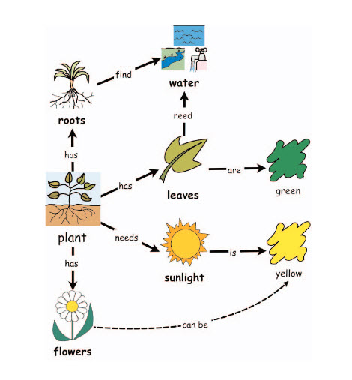
Voorbeeld concept map
Bron afbeelding: http://www.readingrockets.org/strategies/concept_maps

